Slide 1
策略3 BC、BP履約價抓取 比腳3價外2檔的

Slide 2
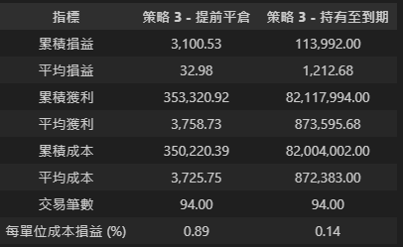
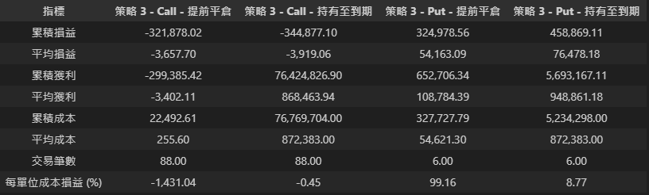
特殊事件觀察 – 川普關稅政策發布
主要關注 4/3 夜盤94筆數據，因此時正逢川普公布對等關稅政策，且台股下一次開盤日在4/7，觀察這段期間市場震盪對方向操作的影響，並當作極端值去除
主要是少量的Put賺取極大量的績效

Slide 3
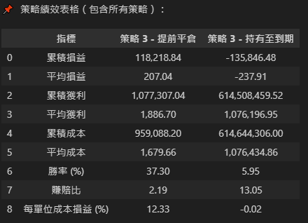
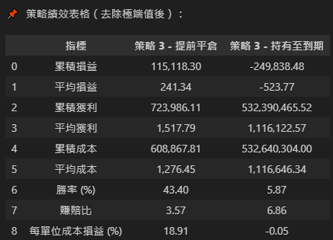
策略3：BC、BP履約價抓取比腳3價外2檔的
總共571筆資料

Slide 4
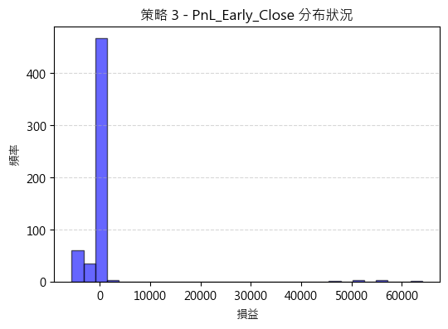
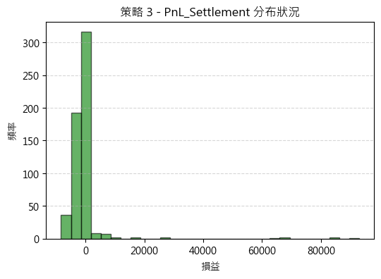
整體策略表現

Slide 5
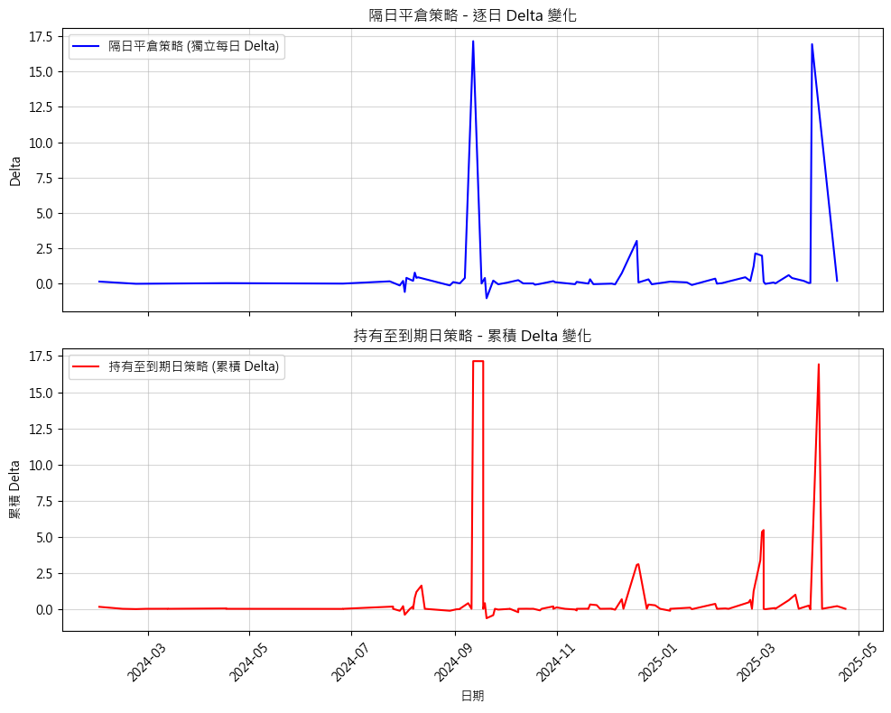
整體策略表現 Delta

Slide 6
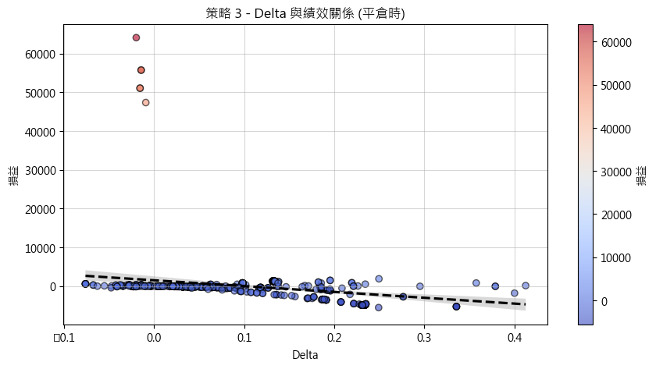
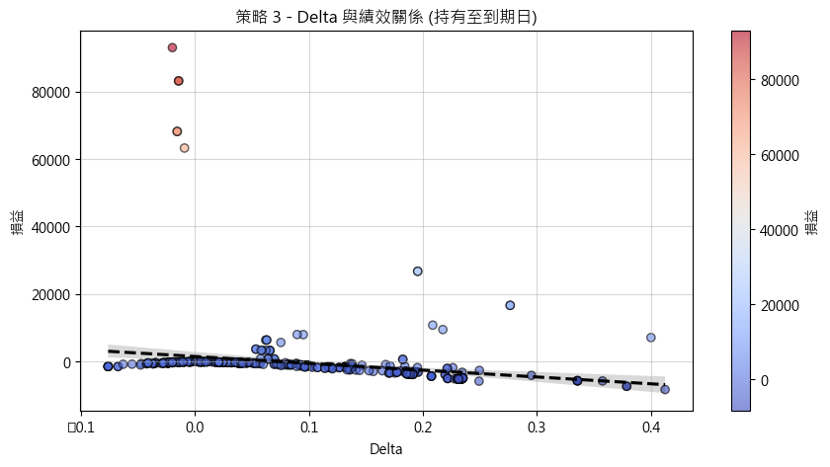
整體策略表現Delta

Slide 7
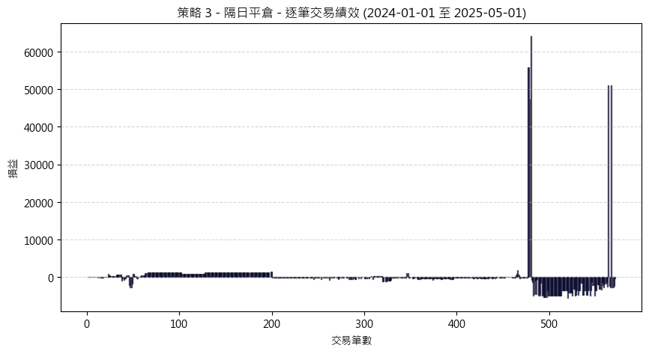
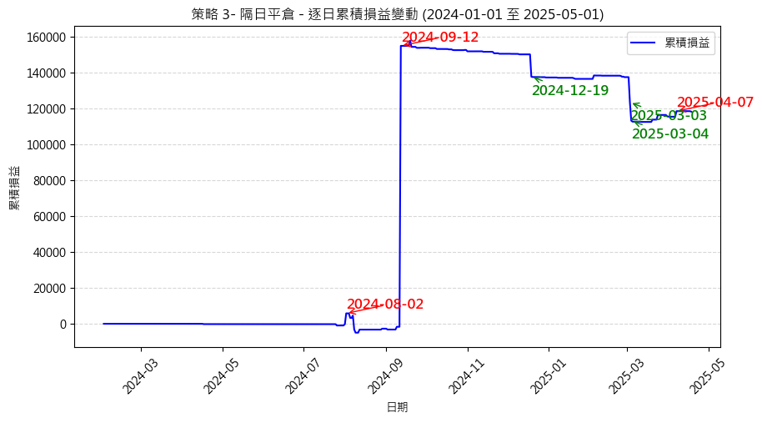
逐日交易績效表現 – 隔日平倉

Slide 8
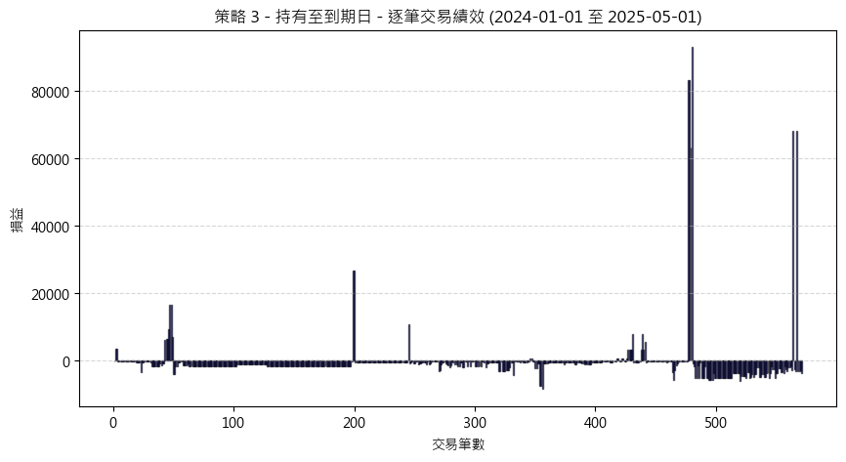
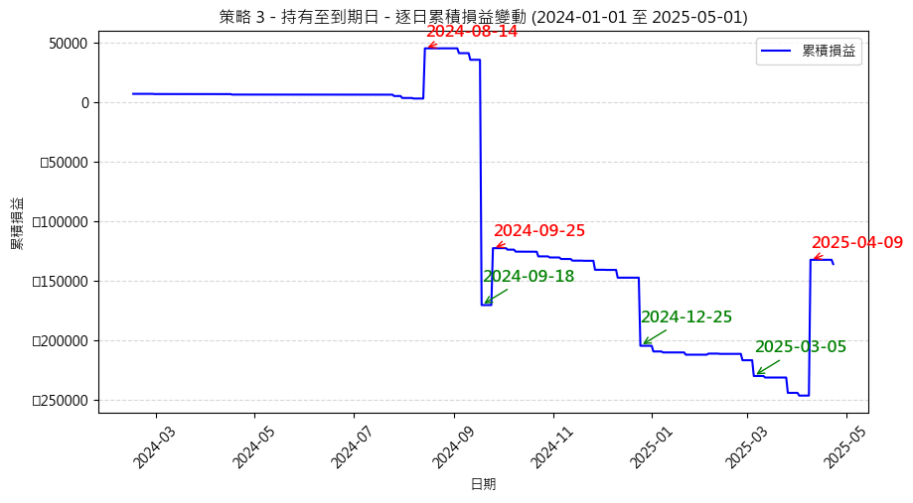
逐日交易績效表現 – 持有至到期日

Slide 9
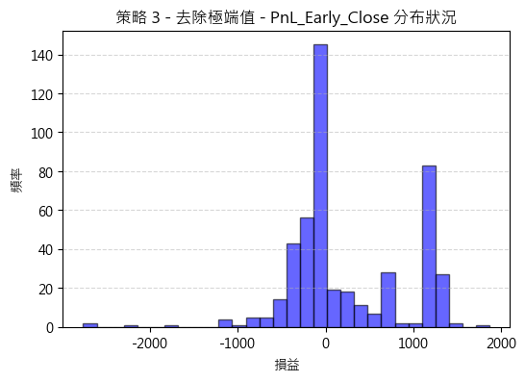
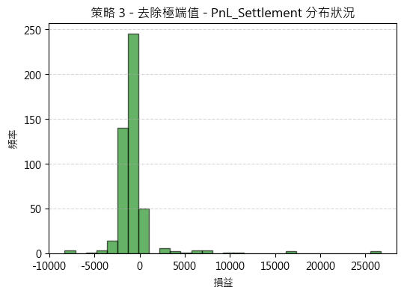
去除極端值之策略表現

Slide 10
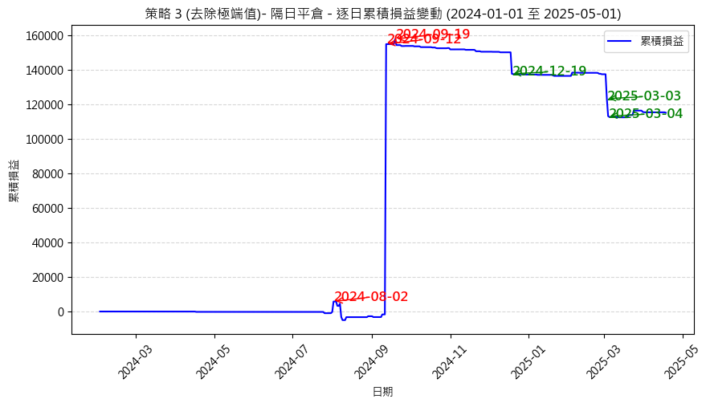
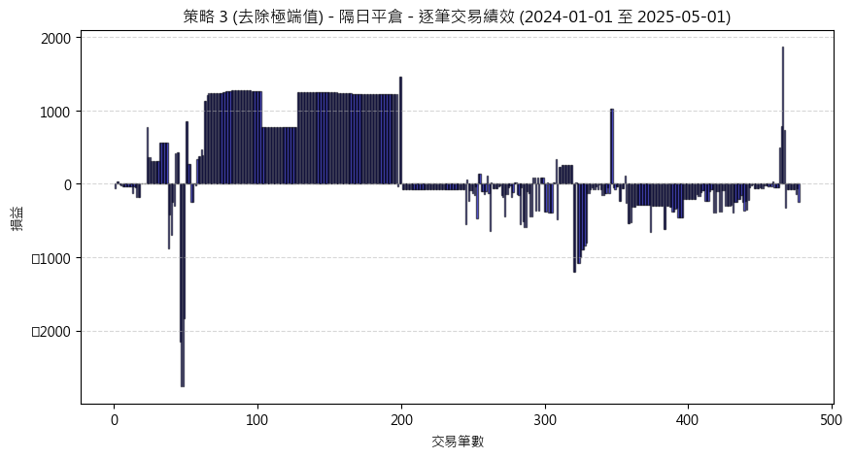
逐日交易績效表現 – 隔日平倉(去除極端值)

Slide 11
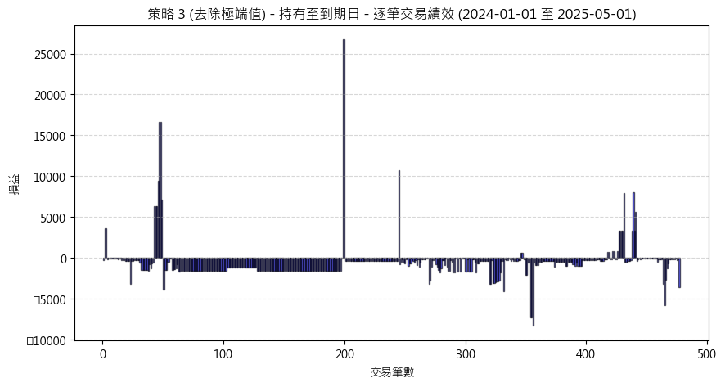
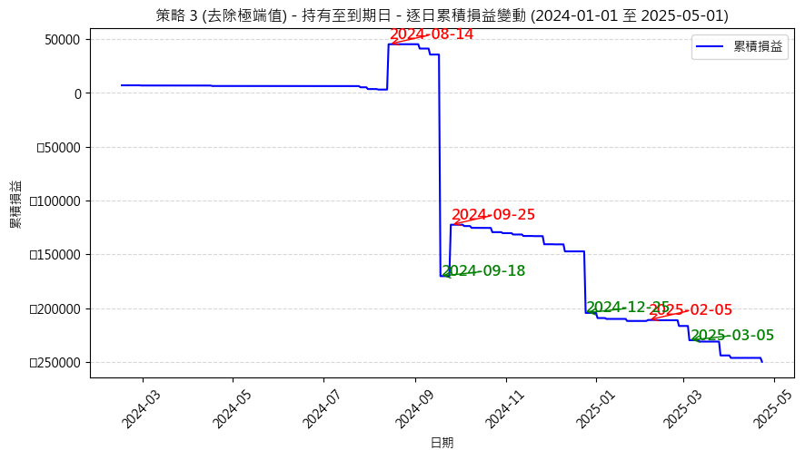
逐日交易績效表現 – 持有至到期日(去除極端值)

Slide 12
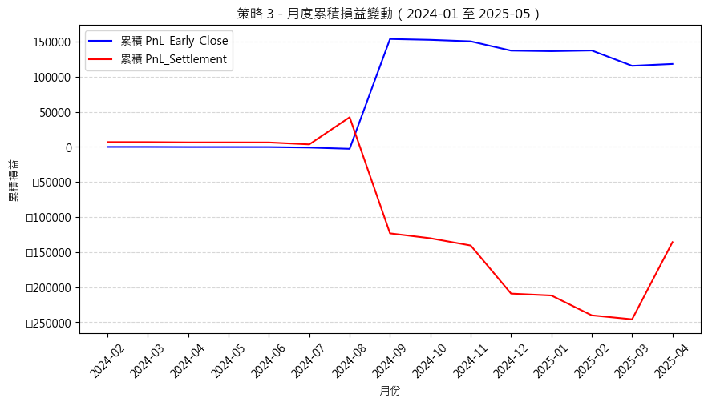
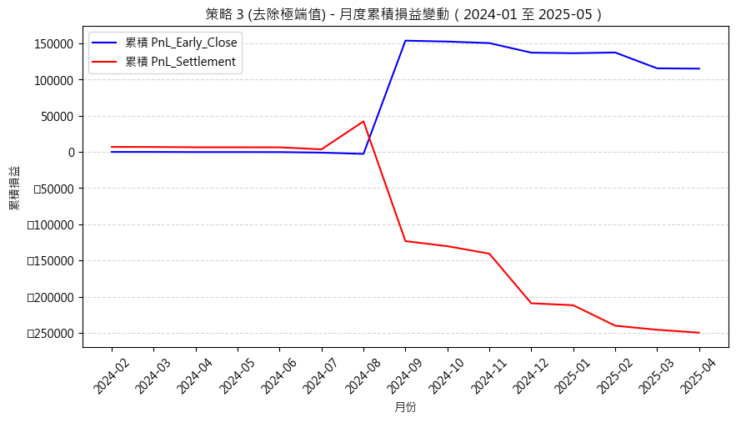
月度交易績效表現

Slide 13
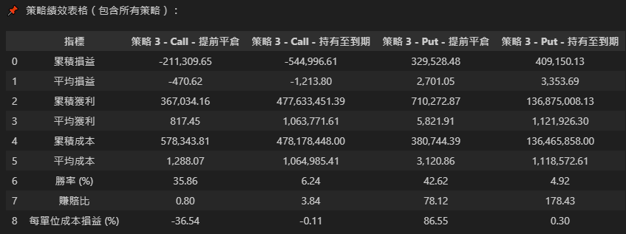
Call, Put分別之績效表現

Slide 14
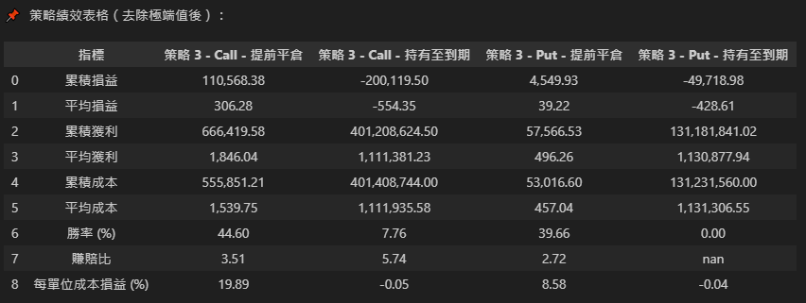
Call, Put分別之績效表現 (去除極端值)

Slide 15
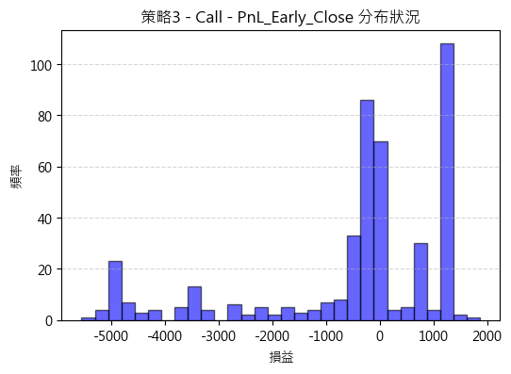
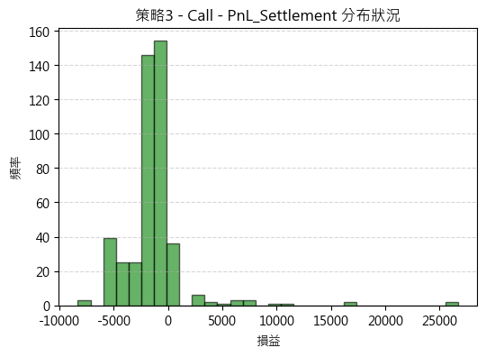
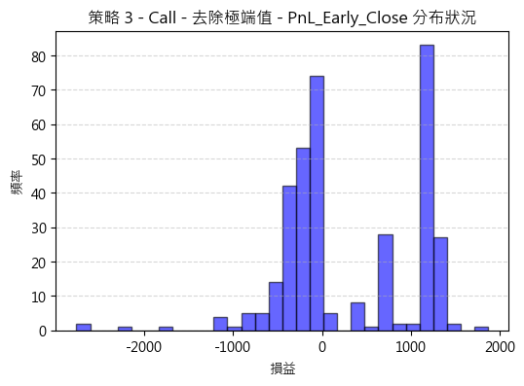
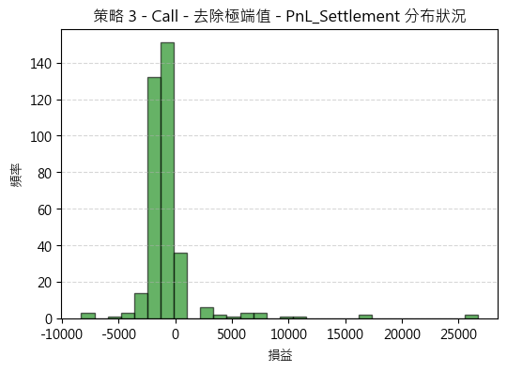
Call 績效表現(整體 vs 去除極端值)

Slide 16
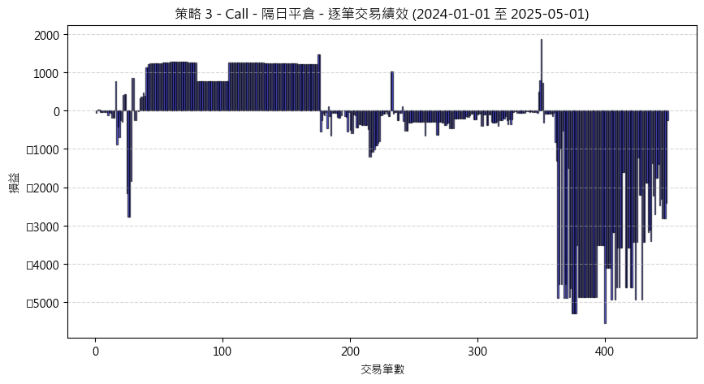
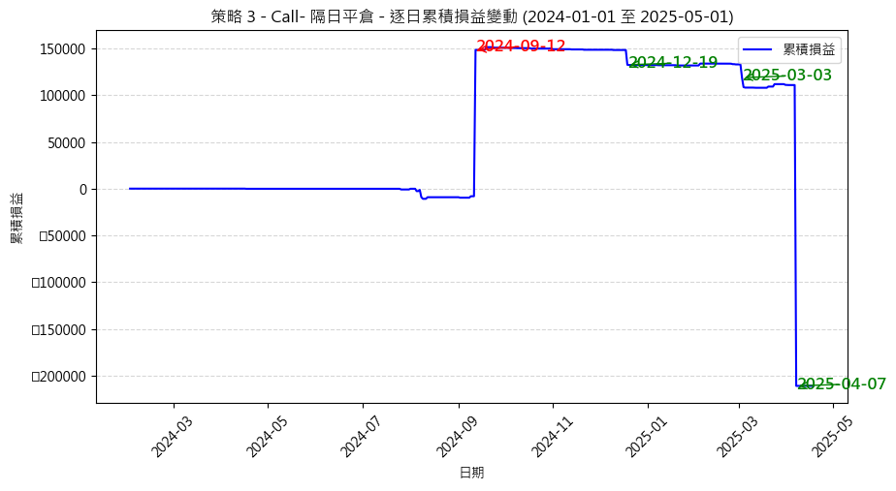
Call逐日交易績效表現 – 隔日平倉

Slide 17
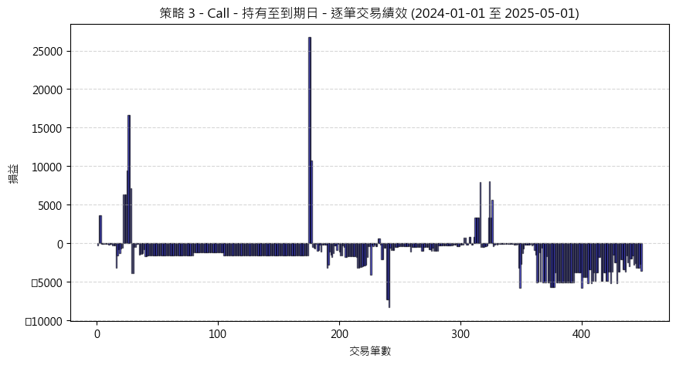
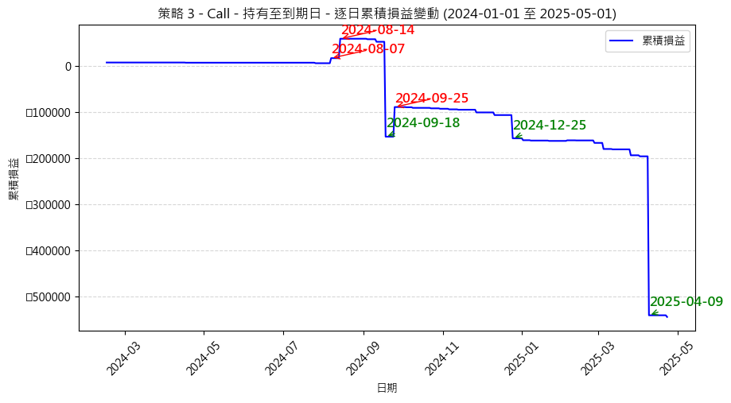
Call逐日交易績效表現 – 持有至到期日

Slide 18
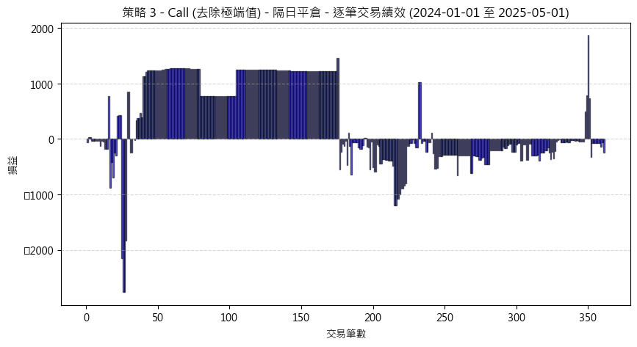
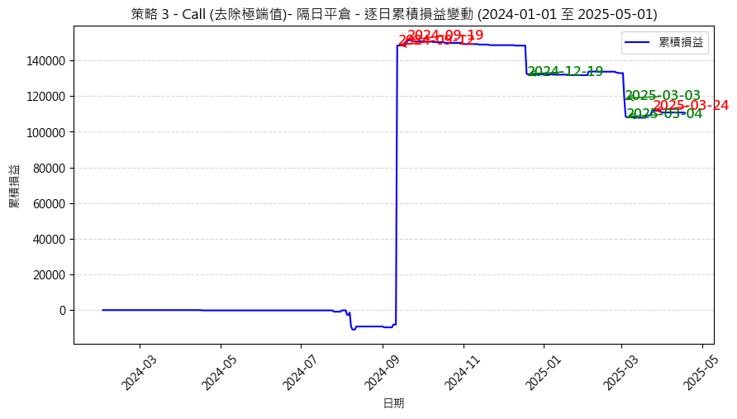
Call逐日交易績效表現 – 隔日平倉 (去除極端值)

Slide 19
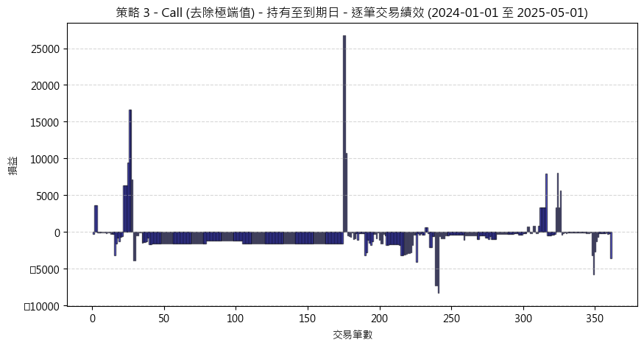
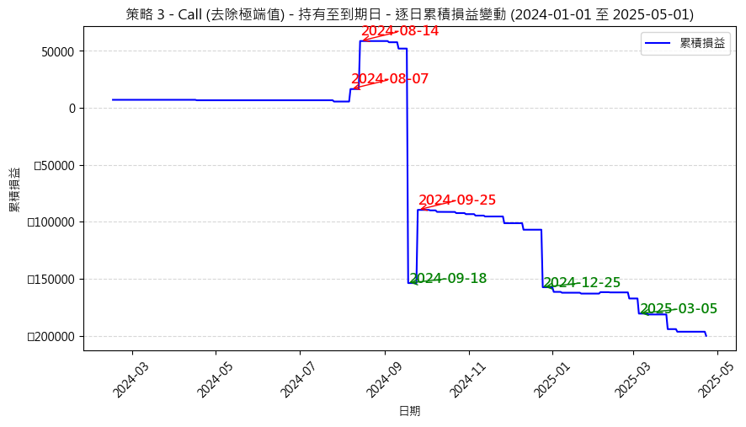
Call逐日交易績效表現 – 持有至到期日(去除極端值)

Slide 20
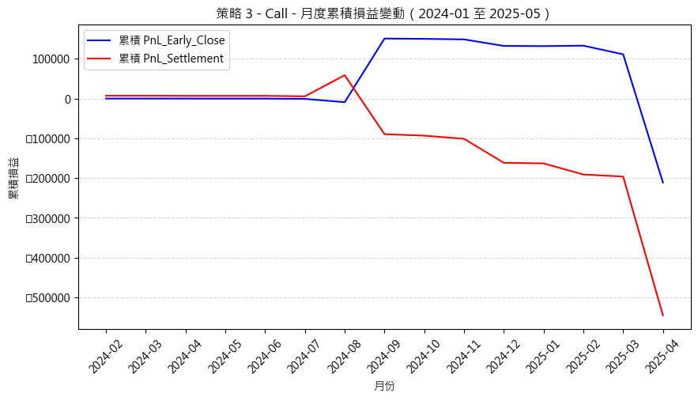
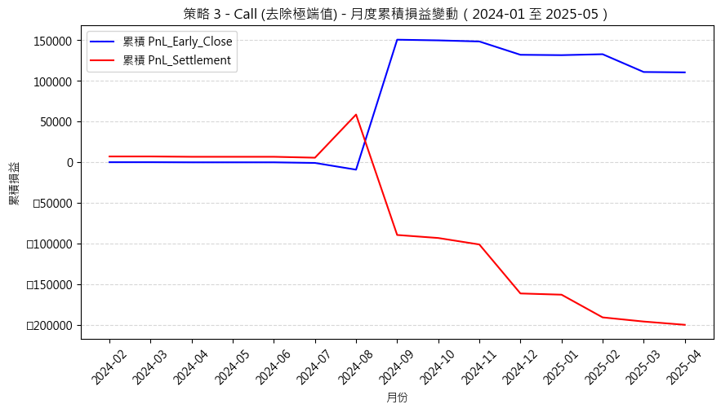
Call月度交易績效表現

Slide 21
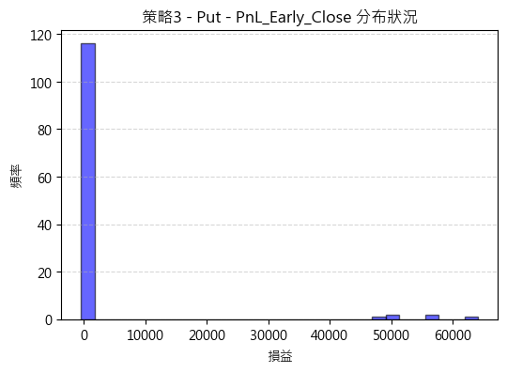
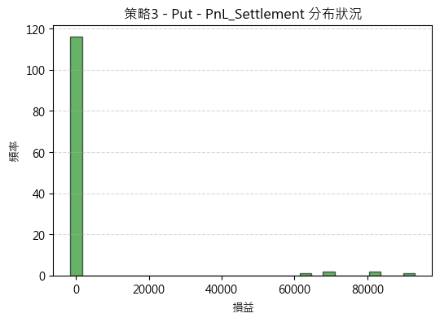
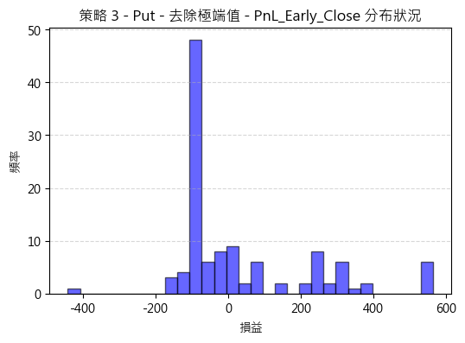
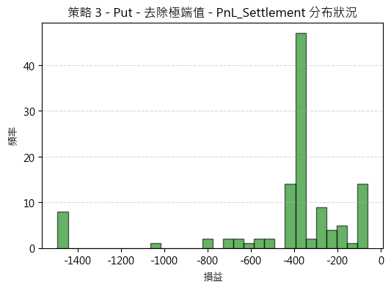
Put 績效表現(整體 vs 去除極端值)

Slide 22
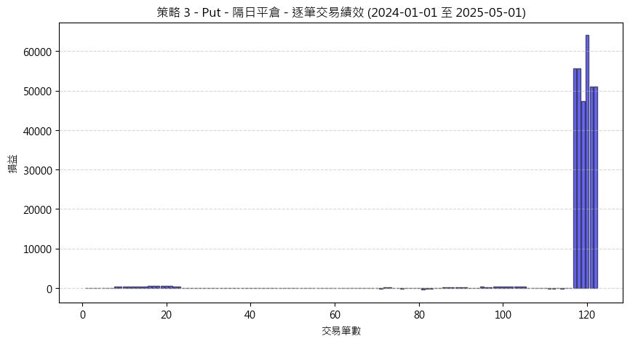
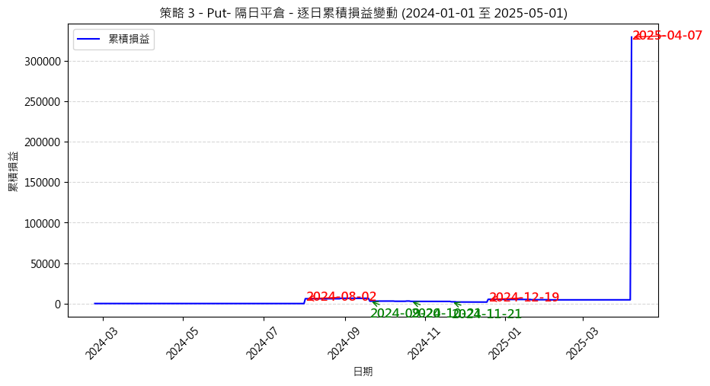
Put逐日交易績效表現 – 隔日平倉

Slide 23
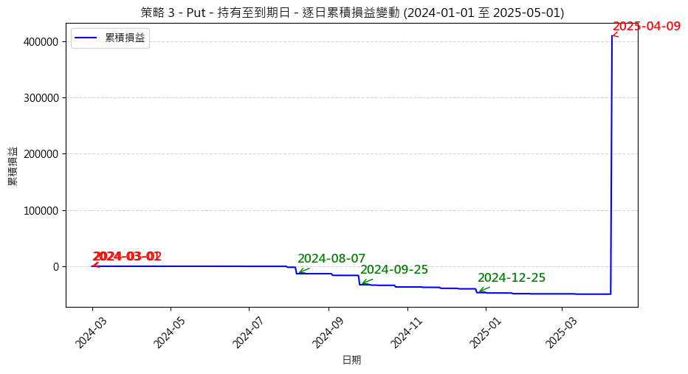
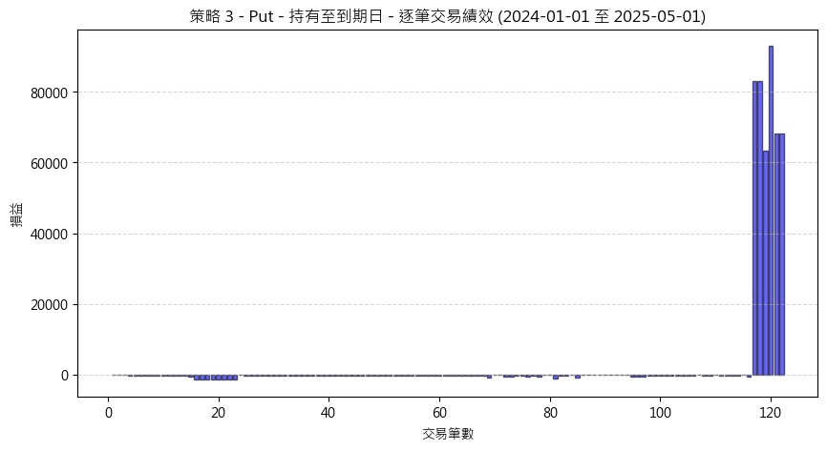
Put逐日交易績效表現 – 持有至到期日

Slide 24
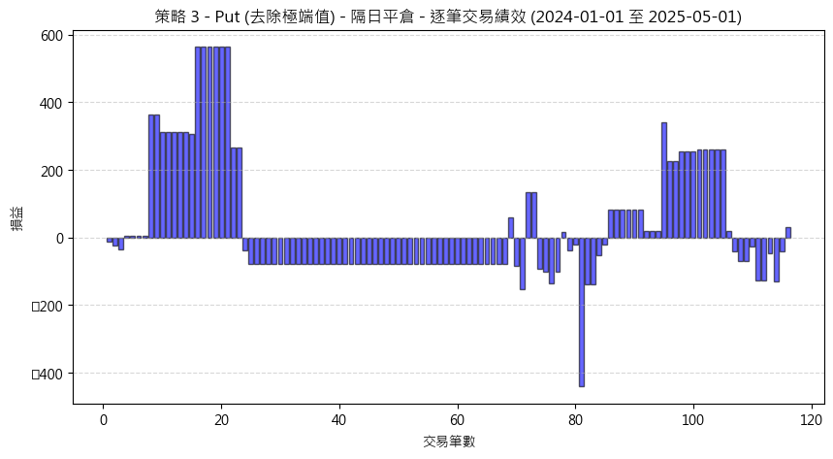
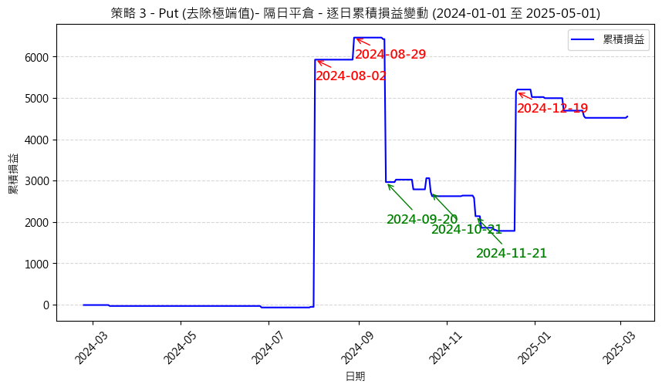
Put逐日交易績效表現 – 隔日平倉 (去除極端值)

Slide 25
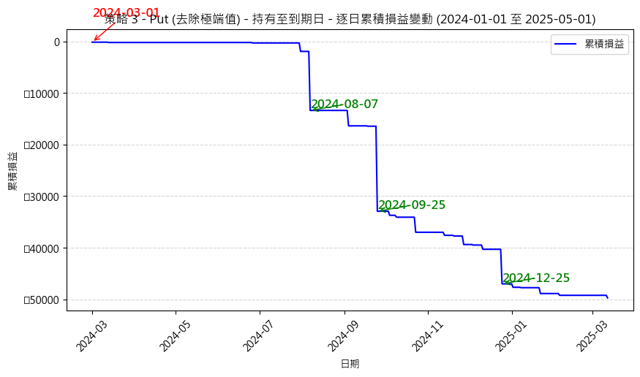
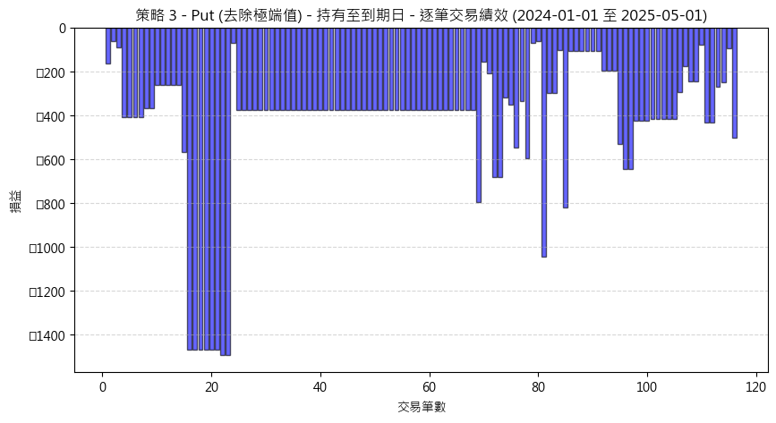
Put逐日交易績效表現 – 持有至到期日 (去除極端值)

Slide 26
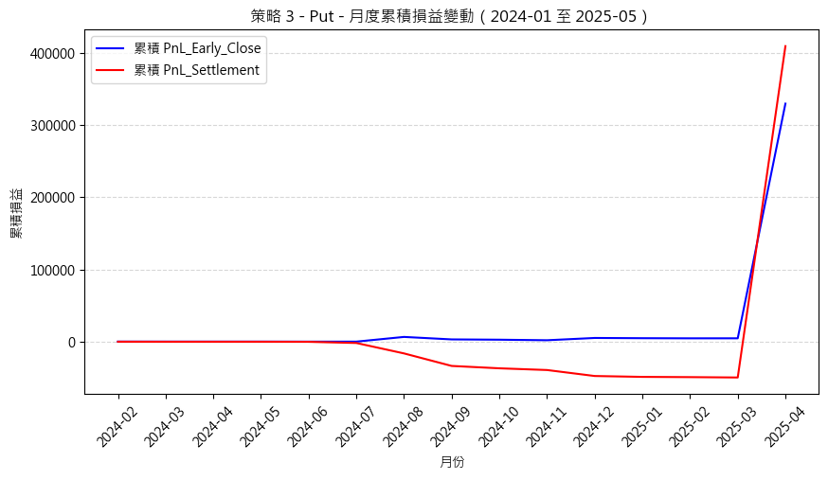

Put月度交易績效表現(去除極端值)

Slide 27

觀察數據集中之日期

Slide 28

日期出現次數 vs 績效表現

Slide 29

日期出現次數 vs 績效表現

Slide 30
策略結論
整體策略
整體來說，提前平倉策略之勝率高，同時保有相對高之每單位成本損益
去除極端值後，提前平倉策略仍相較穩定且波動小，同時勝率、每單位成本損益等指標都有向上抬升
接著拆分成Call, Put去細看
整體來看Call的表現不如Put，而提前平倉之Put績效表現非常亮麗，特別是每單位成本損益居然有85%
去除極端值後，提前平倉之Call勝率高、平均損益高

